Slide 1


$$Центр непрерывного повышения профессионального мастерства педагогических работников$$
$$ГБПОУ Уфимский многопрофильный профессиональный колледж$$
«Типичные ошибки при выполнении заданий линий 24,
27 , 28. »
Кириенко М.В.

Slide 2
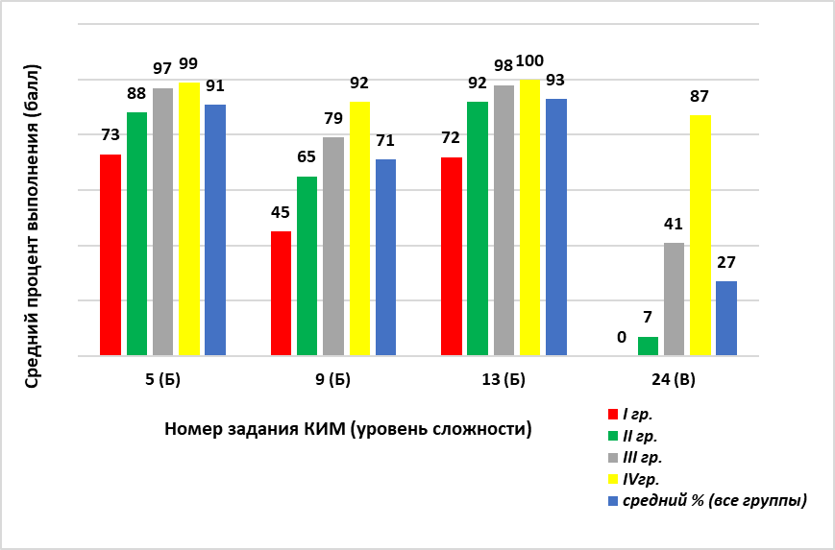
$$Центр непрерывного повышения профессионального мастерства педагогических работников$$
$$ГБПОУ Уфимский многопрофильный профессиональный колледж$$
Рис. 3.9. Выполнение блока «Задание с изображением биологического объекта»

Slide 3
$$Центр непрерывного повышения профессионального мастерства педагогических работников$$
$$ГБПОУ Уфимский многопрофильный профессиональный колледж$$
Номер задания / критерия оценивания в КИМ | Количество полученных первичных баллов | Процент участников экзамена в субъекте Российской Федерации, получивших соответствующий первичный балл за выполнения задания в группах участников экзамена с разными уровнями подготовки
 |  | в группе не преодолевших минимальный балл, % | в группе от минимального до 60 т.б., % | в группе от 61 до 80 т.б., % | в группе от 81 до 100 т.б., %
Линия 24 | 0 | 99 | 88 | 46 | 6
 | 1 | 1 | 5 | 9 | 3
 | 2 | 0 | 5 | 20 | 14
 | 3 | 0 | 2 | 25 | 77

Slide 4
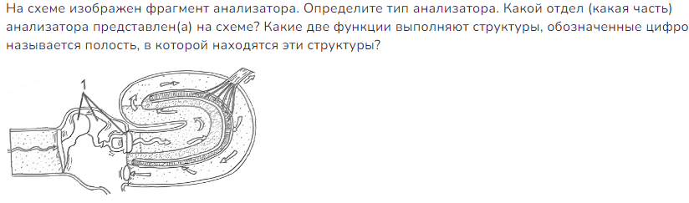
$$Центр непрерывного повышения профессионального мастерства педагогических работников$$
$$ГБПОУ Уфимский многопрофильный профессиональный колледж$$

Slide 5
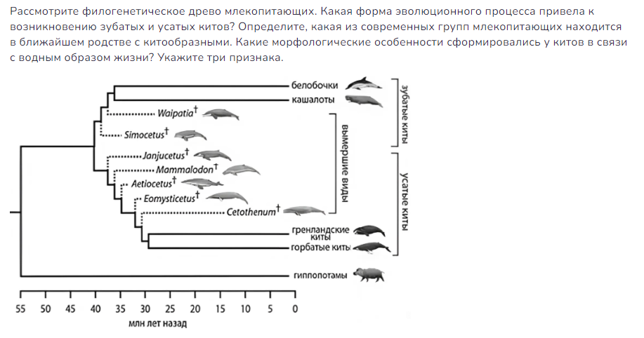
$$Центр непрерывного повышения профессионального мастерства педагогических работников$$
$$ГБПОУ Уфимский многопрофильный профессиональный колледж$$

Slide 6
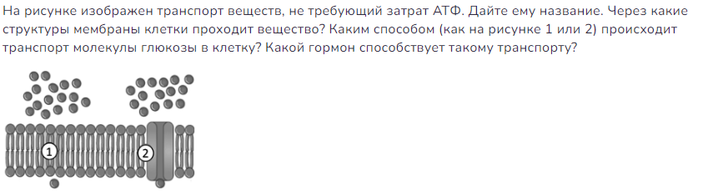
$$Центр непрерывного повышения профессионального мастерства педагогических работников$$
$$ГБПОУ Уфимский многопрофильный профессиональный колледж$$

Slide 7
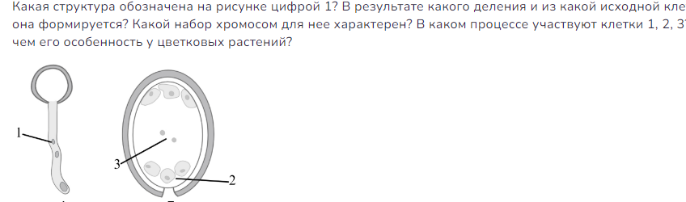
$$Центр непрерывного повышения профессионального мастерства педагогических работников$$
$$ГБПОУ Уфимский многопрофильный профессиональный колледж$$

Slide 8
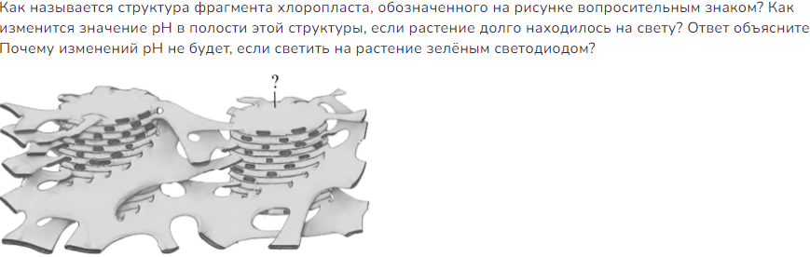
$$Центр непрерывного повышения профессионального мастерства педагогических работников$$
$$ГБПОУ Уфимский многопрофильный профессиональный колледж$$

Slide 9
$$Центр непрерывного повышения профессионального мастерства педагогических работников$$
$$ГБПОУ Уфимский многопрофильный профессиональный колледж$$
Номер задания / критерия оценивания в КИМ | Количество полученных первичных баллов | Процент участников экзамена в субъекте Российской Федерации, получивших соответствующий первичный балл за выполнения задания в группах участников экзамена с разными уровнями подготовки
 |  | в группе не преодолевших минимальный балл, % | в группе от минимального до 60 т.б., % | в группе от 61 до 80 т.б., % | в группе от 81 до 100 т.б., %
Линия 27 | 0 | 95 | 73 | 21 | 3
 | 1 | 4 | 14 | 17 | 8
 | 2 | 1 | 10 | 37 | 33
 | 3 | 0 | 3 | 25 | 56

Slide 10
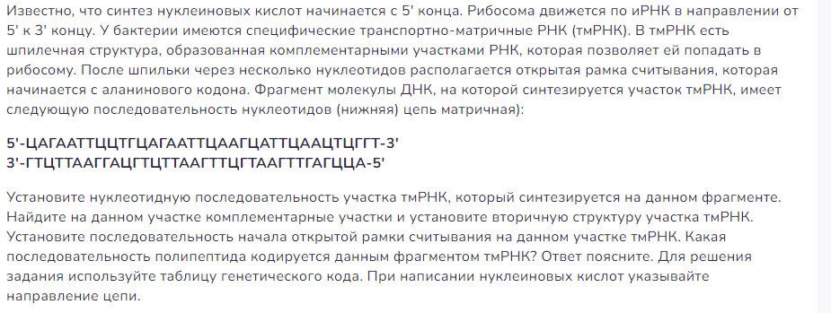
$$Центр непрерывного повышения профессионального мастерства педагогических работников$$
$$ГБПОУ Уфимский многопрофильный профессиональный колледж$$

Slide 11
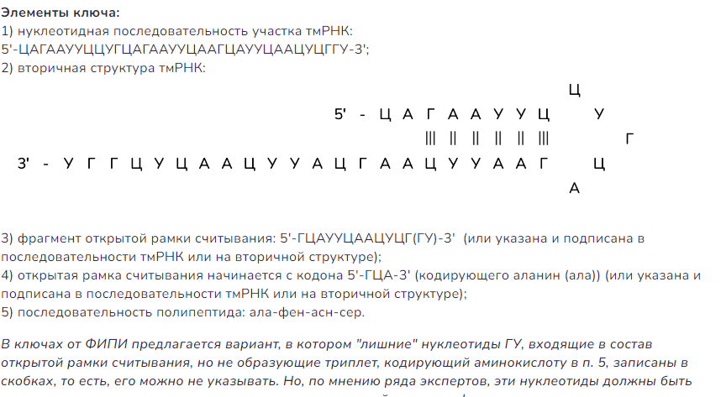
$$Центр непрерывного повышения профессионального мастерства педагогических работников$$
$$ГБПОУ Уфимский многопрофильный профессиональный колледж$$

Slide 12
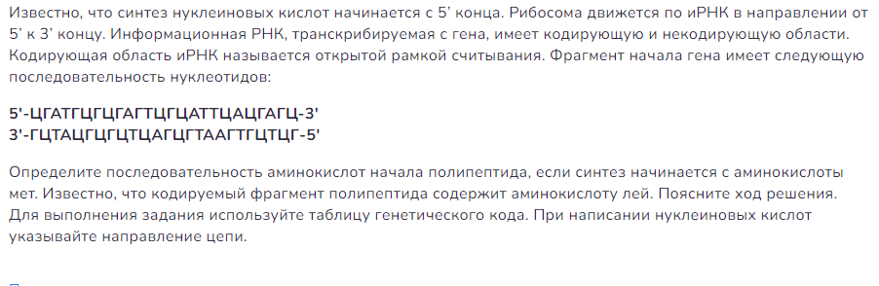
$$Центр непрерывного повышения профессионального мастерства педагогических работников$$
$$ГБПОУ Уфимский многопрофильный профессиональный колледж$$

Slide 13
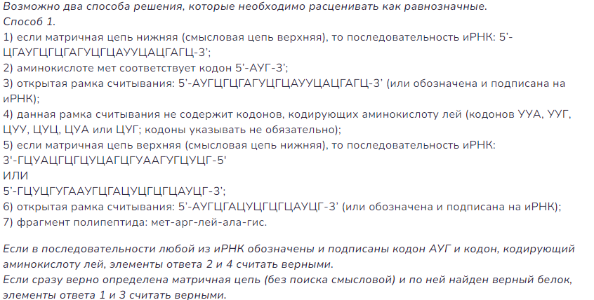
$$Центр непрерывного повышения профессионального мастерства педагогических работников$$
$$ГБПОУ Уфимский многопрофильный профессиональный колледж$$

Slide 14
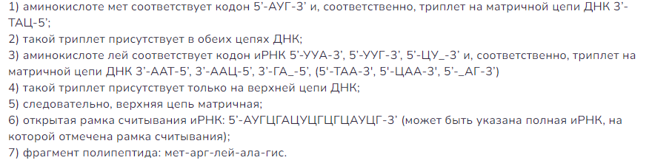
$$Центр непрерывного повышения профессионального мастерства педагогических работников$$
$$ГБПОУ Уфимский многопрофильный профессиональный колледж$$

Slide 15
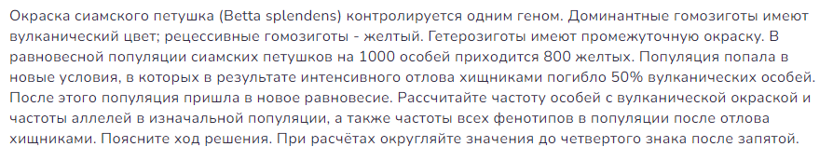
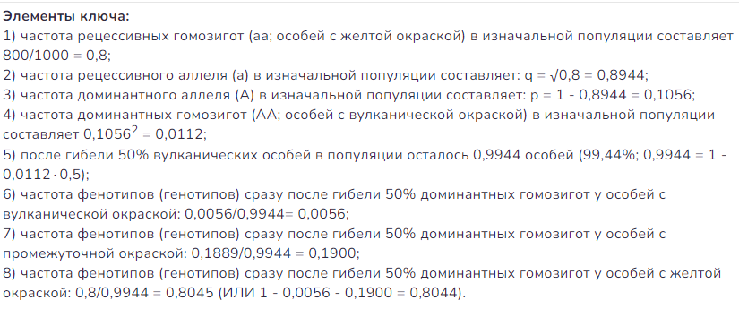
$$Центр непрерывного повышения профессионального мастерства педагогических работников$$
$$ГБПОУ Уфимский многопрофильный профессиональный колледж$$

Slide 16
$$Центр непрерывного повышения профессионального мастерства педагогических работников$$
$$ГБПОУ Уфимский многопрофильный профессиональный колледж$$
На Х- и Y-хромосомах человека существуют псевдоаутосомные участки, которые содержат аллели одного гена, и между ними может происходить кроссинговер. Один из таких генов вызывает аномалии в развитии кисти. Аллель гена образования перепонок между пальцами (перепончатые пальцы) наследуется голандрически (наследование по гетерогаметному полу). Женщина с нормальным развитием кисти и нормальными пальцами вышла замуж за мужчину с аномалией развития кисти и перепончатыми пальцами, гомозиготная мать которого не имела аномалии в развитии кисти. Родившаяся в этом браке дочь с аномалией развития кисти вышла замуж за мужчину без названных аномалий. Определите генотипы родителей и генотипы, фенотипы, пол возможного потомства. Возможно ли рождение в первом браке ребенка с нормальным развитием кисти и перепонками между пальцами? Ответ поясните.

Slide 17
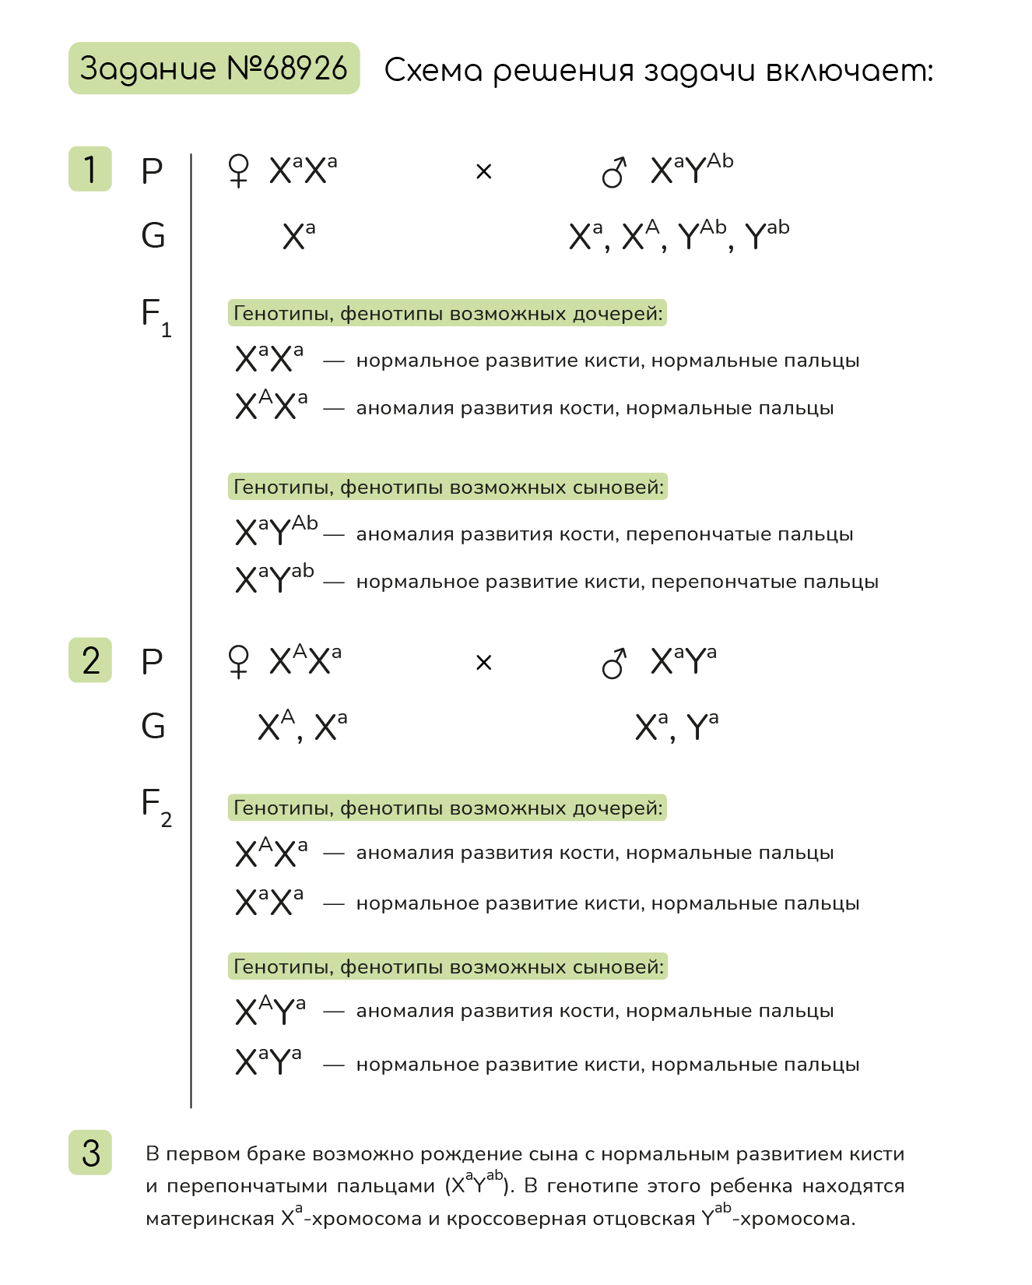
$$Центр непрерывного повышения профессионального мастерства педагогических работников$$
$$ГБПОУ Уфимский многопрофильный профессиональный колледж$$

Slide 18
$$Центр непрерывного повышения профессионального мастерства педагогических работников$$
$$ГБПОУ Уфимский многопрофильный профессиональный колледж$$
Высота растения определяется четырьмя аллелями двух неаллельных несцепленных генов по типу полимерии. Максимальная высота взрослого растения составляет 210 мм. Минимальная высота гомозиготного по рецессивным аллелям взрослого растения составляет 190 мм. Скрещивали растение высотой 210 мм с растением с высотой 190 мм, все полученное гибридное потомство было единообразным. При самоопылении гибридов первого поколения получилось фенотипическое расщепление классов потомков в количественном соотношении 1:4:6:4:1. Составьте схемы двух скрещиваний. Определите генотипы родительских особей и генотипы, фенотипы (высоту гибридов) возможного потомства в двух скрещиваниях. Объясните изменение высоты растений у возможных потомков во втором скрещивании.

Slide 19
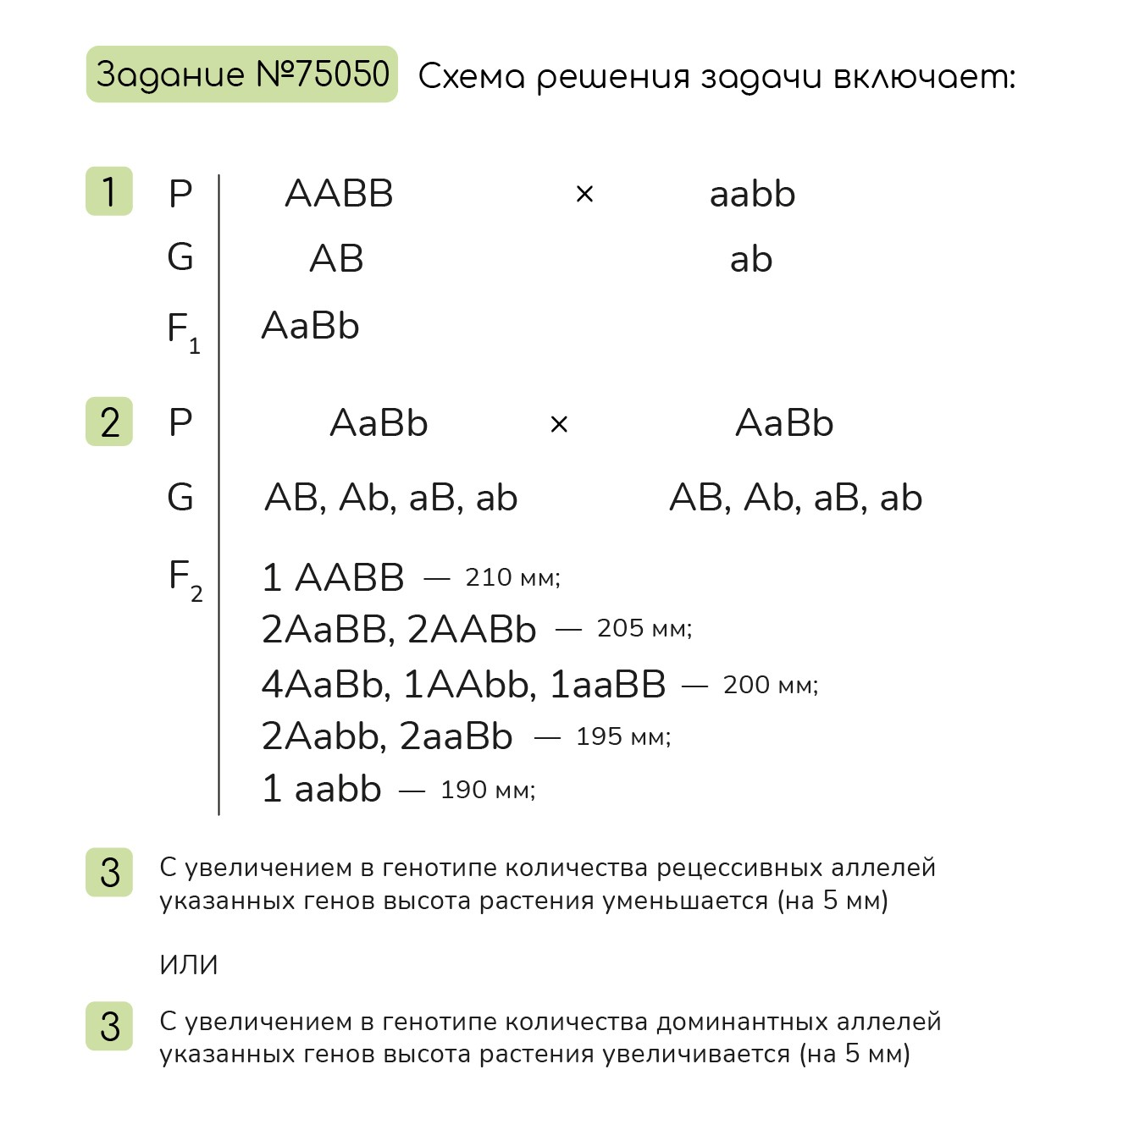
$$Центр непрерывного повышения профессионального мастерства педагогических работников$$
$$ГБПОУ Уфимский многопрофильный профессиональный колледж$$

Slide 20
$$Центр непрерывного повышения профессионального мастерства педагогических работников$$
$$ГБПОУ Уфимский многопрофильный профессиональный колледж$$
У человека аллели генов куриной слепоты (ночной слепоты) и отсутствия потовых желёз находятся в одной хромосоме и наследуются сцепленно с Х-хромосомой. Женщина без указанных заболеваний, у дигомозиготной матери которой отсутствовали потовые железы, а у отца была куриная слепота, вышла замуж за мужчину, не имеющего этих заболеваний. Родившаяся в этом браке гомозиготная здоровая дочь вышла замуж за мужчину, не имеющего этих заболеваний. В их семье родился ребёнок с отсутствием потовых желёз. Составьте схемы решения задачи. Укажите генотипы родителей и генотипы, фенотипы, пол возможного потомства в двух браках. Возможно ли в первом браке рождение ребёнка, имеющего названные заболевания? Ответ поясните

Slide 21
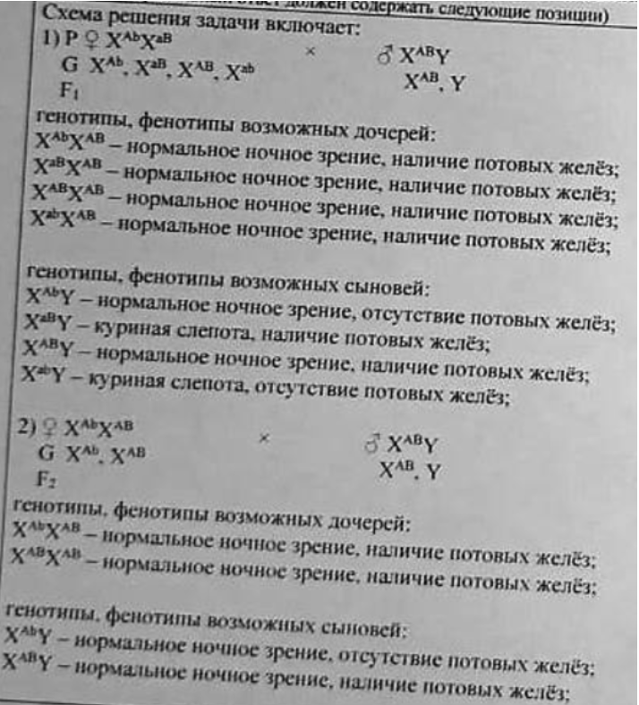
$$Центр непрерывного повышения профессионального мастерства педагогических работников$$
$$ГБПОУ Уфимский многопрофильный профессиональный колледж$$

Slide 22
$$Центр непрерывного повышения профессионального мастерства педагогических работников$$
$$ГБПОУ Уфимский многопрофильный профессиональный колледж$$
У человека брахидактилия (укороченные пальцы) – аутосомно-доминантная патология. Аллель гена гипертрихоза (оволоснение края ушной раковины) наследуется голандрически (наследование по гетерогаметному полу). Женщина с брахидактилией вышла замуж за мужчину с брахидактилией и гипертрихозом, в этом браке родилась дочь без указанных патологий и дочь с брахидактилией. Родившаяся в этом браке гетерозиготная дочь вышла замуж за мужчину с нормальными пальцами и с гипертрихозом. Определите генотипы родителей и генотипы, фенотипы, пол возможного потомства в двух браках. Возможно ли рождение во втором браке сыновей без названных патологий? Ответ поясните.

Slide 23
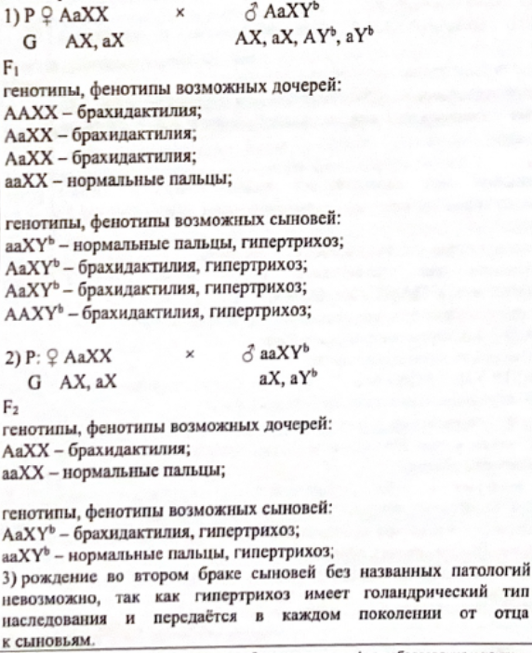
$$Центр непрерывного повышения профессионального мастерства педагогических работников$$
$$ГБПОУ Уфимский многопрофильный профессиональный колледж$$

Slide 24

$$Центр непрерывного повышения профессионального мастерства педагогических работников$$
$$ГБПОУ Уфимский многопрофильный профессиональный колледж$$
Спасибо за внимание!

